Slide 1
Женская традиционная одежда
Выполнила Полторацкая Н.В.
Преподаватель класса «Музыкальный фольклор»
МАОУДО «ДШИ №15»

Slide 2
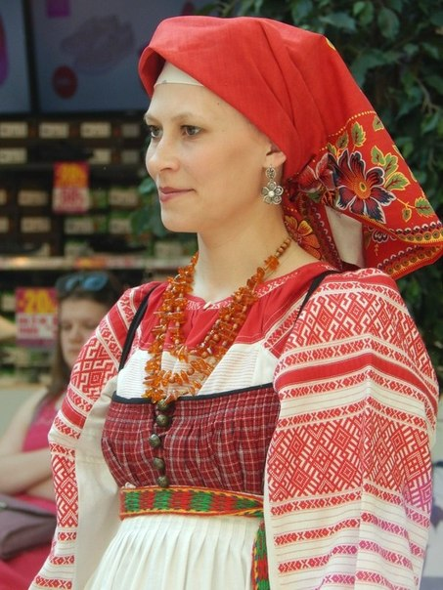
По одёжке встречают
Русские женщины, даже простые крестьянки, были редкими модницами. В их объёмных сундуках хранилось множество самых разных нарядов. Особенно они любили головные уборы — простые, на каждый день, и праздничные, вышитые бисером, украшенные самоцветами. На национальный костюм, его покрой и орнамент влияли такие факторы, как географическое положение, климат, основные занятия в этом регионе.

Slide 3
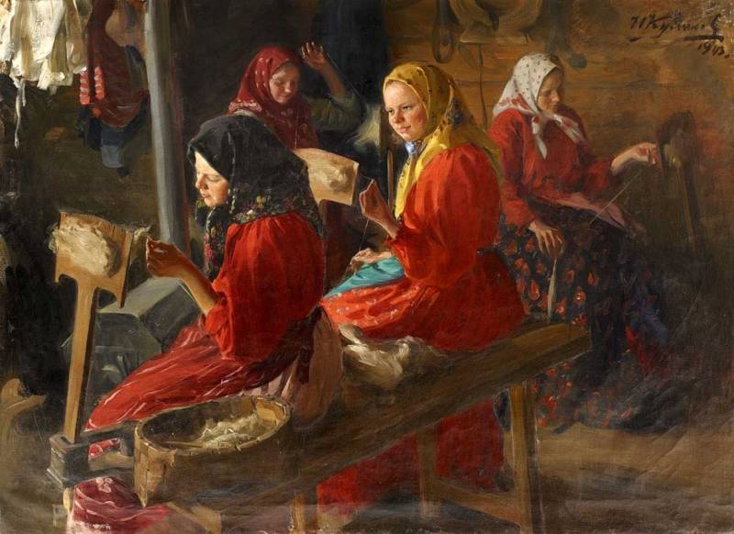
Вот и в русском костюме, который начал складываться к XII веку, заложена подробная информация о нашем народе — труженике, пахаре, земледельце, веками живущем в условиях короткого лета и долгой лютой зимы. Что делать бесконечными зимними вечерами, когда за окном завывает вьюга, метет метель? Крестьянки ткали, шили, вышивали. Творили.

Slide 4
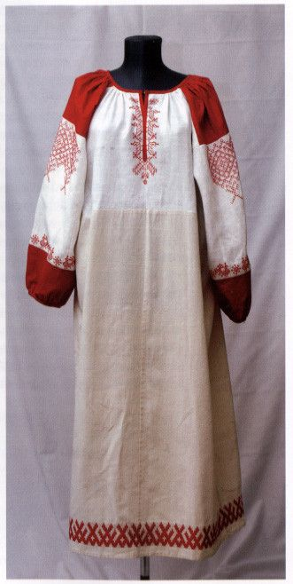
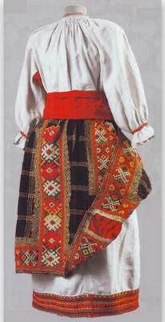
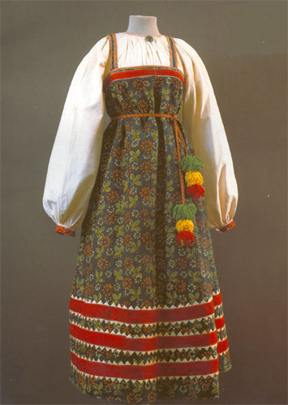
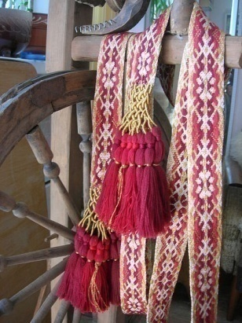
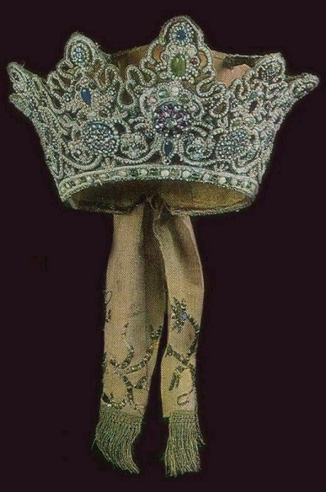
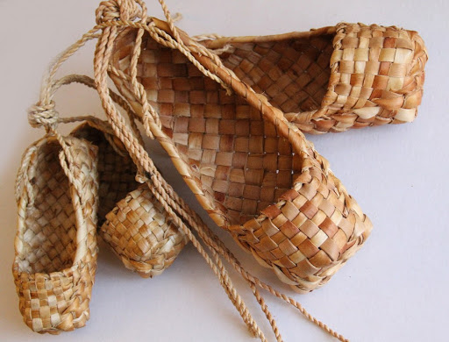
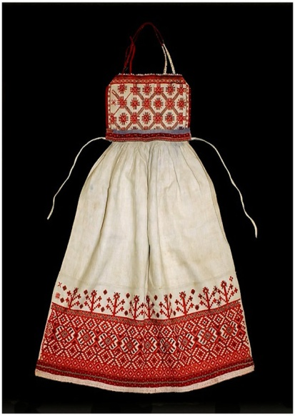
Женская одежда
Рубаха
Сарафан
Понёва
Передник
Кушак
Головной убор
Обувь

Slide 5
Русская традиционная одежда была в максимальной степени приспособлена к жизни народа. Выделяют несколько особенностей русской одежды:
Функциональность. Одежда не сковывала движения, была лёгкой, нежаркой, но в то же время и достаточно теплой и долговечной, способной укрыть от непогоды.
Конструктивность. Удобная конструкция сарафана, рубахи, понёвы практически не требовала разрезания ткани при крое изделия, при этом отходы ткани оставались минимальными. Минимальное количество швов не требовало от швеи высокого мастерства и сокращало время пошива.
Декоративность. Одежда была очень выразительная, яркая, украшенная элементами декора, с комбинациями тканей разного цвета и текстуры.
Для одежды материалом служили ткани домашнего производства: холст, полотно, шерсть.

Slide 6
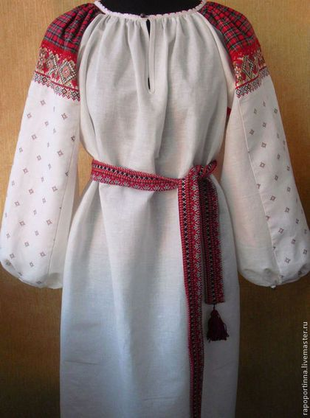
РУБАХА
Основу любой одежды составляла рубаха. Её надевали женщины, мужчины и дети и носили с рождения и всю жизнь.
Часто парни и девушки в 19 веке до свадьбы ходили в одних рубашках, перехваченных поясом.
Само слово рубаха происходит от слова «рубить» - отрезать кусок ткани, ведь слово «рубить» когда-то имело ещё значение «резать».
Прямоугольный кусок ткани перегибали пополам, вырезали отверстие для головы и скрепляли поясом. Позже по бокам рубаху начали сшивать и добавили рукава.

Slide 7
Женская рубаха длиной до щиколоток. Шилась из хлопка, льна, шёлка или была простая холщовая.
Подол, рукава и ворот рубах, а иногда и нагрудную часть украшали вышивкой, тесьмой, узорами.
Цвета и орнаменты различались в зависимости от области и губернии. Воронежские женщины предпочитали вышивку черного цвета, строгую и изысканную. В Тульской и Курской областях рубахи, как правило, плотно вышиты красными нитями. В северных и центральных губерниях преобладали красный, синий и чёрный, иногда золотой.
Русские женщины часто вышивали на рубахе заклинательные знаки или молитвенные обереги.

Slide 8
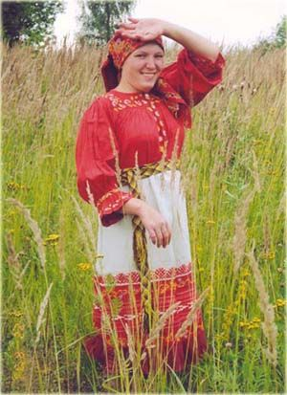
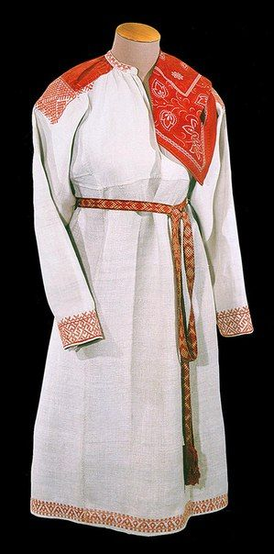
Рубахи надевали разные в зависимости от того, какую работу предстояло выполнить. Были рубахи «покосные», «пожнивные», была и «рыболовка». Интересно, что рабочую рубаху для жатвы всегда богато украшали, она приравнивалась к праздничной.
Рубаха покосная Рубаха-рыболовка

Slide 9
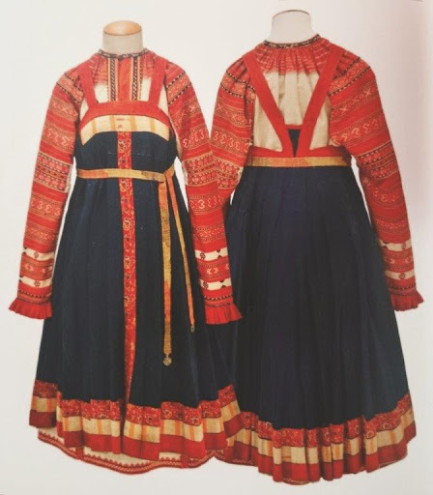
САРАФАН
Слово «сарафан» произошло от персидского «саран па» — «одетый снизу до головы», наряд длинный, закрывающий всё тело. Впрочем, заморское слово «сарафан» в русских деревнях звучало редко. Чаще — штофник, кумачник, синяк или косоклинник (по названию ткани или крою).

Slide 10
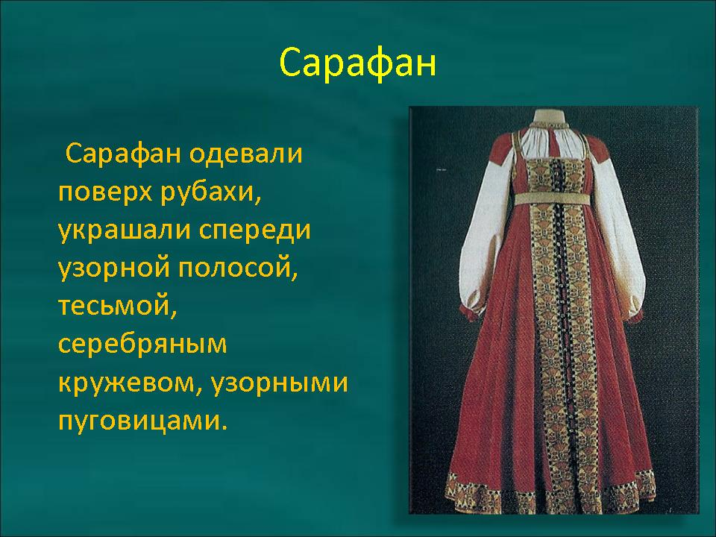

Slide 11
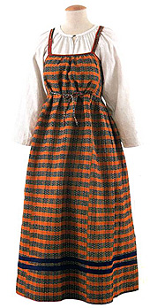
Сарафан одевали практически все девушки (как замужние, так и нет).
В повседневной жизни крестьянки носили простые круглые сарафаны.
Для повседневной работы у девушек были не яркие одеяния, которые не жаль было испачкать.
Но и повседневная одежда старательно расшивалась и украшалась.

Slide 12
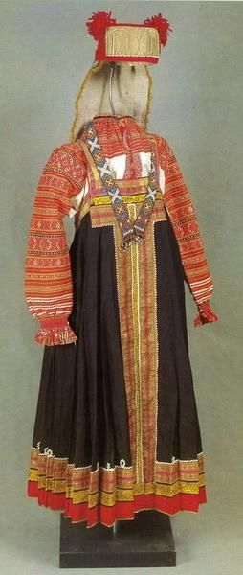
А сарафан на выход обязательно был яркой расцветки. Самым популярным праздничным и нарядным цветом был, конечно, красный – даже свадебные наряды чаще всего шились именно из красных.
На праздничном сарафане всегда присутствовали вышивка, узоры, ленты. В то время старались делать узоры и рисунки более объёмными за счет сочетания ярких цветных и чёрных нитей.
Праздничные наряды могли украшаться золотыми и серебряными нитями, жемчугом и другими драгоценностями.

Slide 13
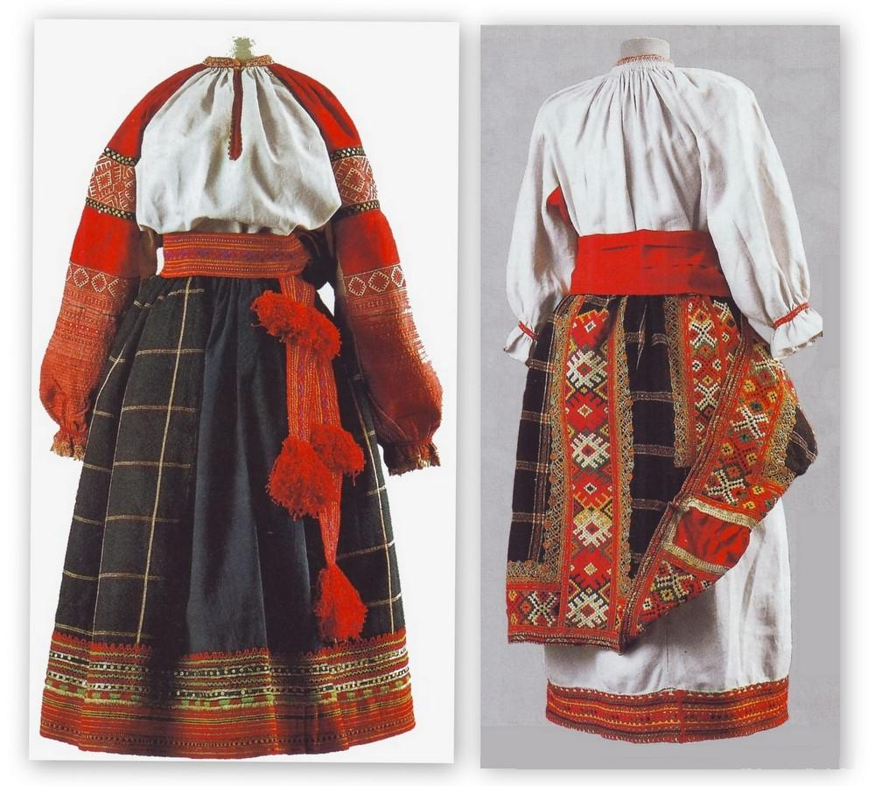
ПОНЁВА (юбка)
Это поясная одежда (юбка) из трёх и более сшитых кусков ткани, специально сотканных из шерсти.
Понёва оборачивалась вокруг бёдер и вздёргивалась на талии с помощью гашника – шерстяного шнура.

Slide 14
Панёва является древним видом женской одежды, её носили вместе с кичкой (головной убор) и особой нагрудной и плечевой одеждой.
Панёва – это одежда преимущественно замужних женщин, девушки надевали её по достижении половой зрелости, а иногда и во время свадебного обряда.
С момента обряда совершеннолетия — одевания понёвы — про девушку могли говорить: «рубаху сняла», то есть сменила детскую рубашку на взрослое одеяние.
Понёву называли «бабий хомут» или «бабья забота», "бабья кабала". Смыслы выражений заключали идею прохождения девкой бабьего (женского) пути – творения рода.
Панёву носили пожилые женщины, которые уже не одевали сарафан.

Slide 15
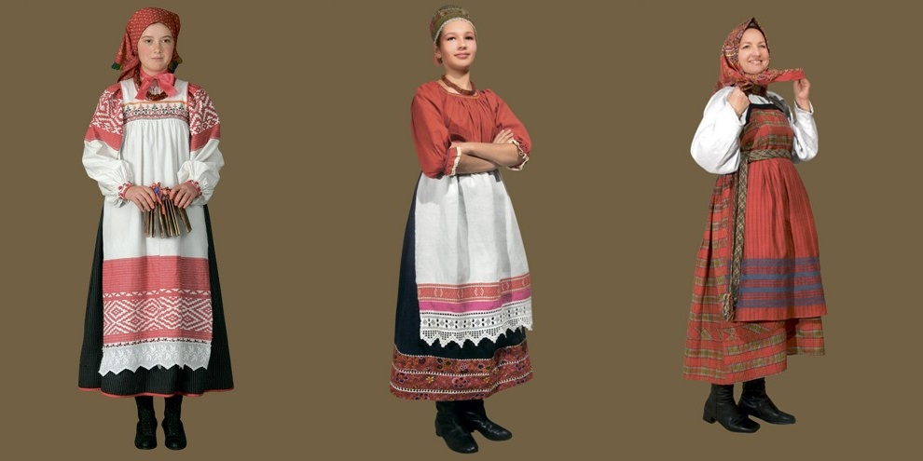
ПЕРЕДНИК
(Фартук, запон, занавеска)
Самой декоративной частью женской одежды был передник, закрывающий женскую фигуру спереди. Отсюда название: передник, завязывающийся над грудью – запон, занавеска, завеска; передник, завязывающийся на талии – фартук, передница.

Slide 16
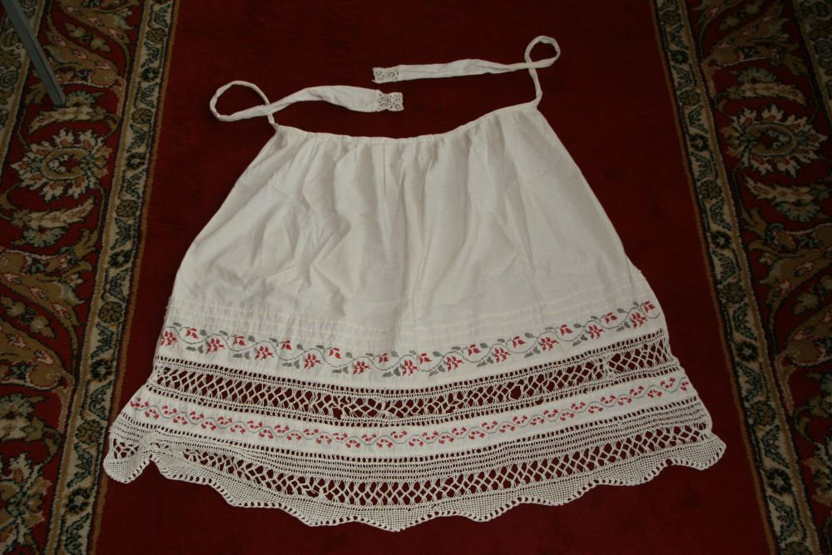
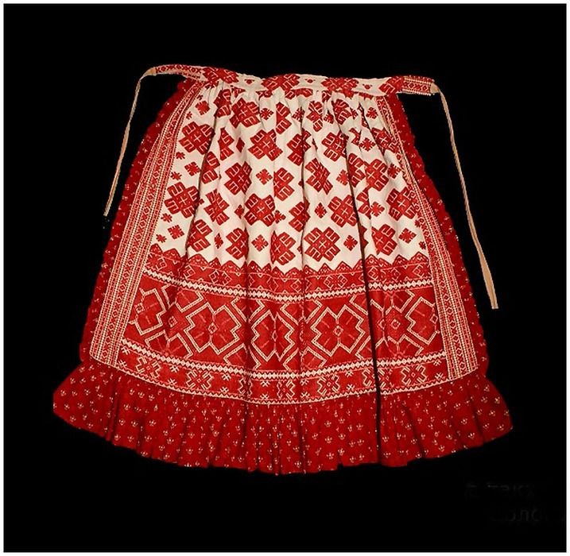
Передник (фартук) – практически постоянная принадлежность одежды. Повседневную одежду во время работы следовало чем-то прикрывать, чтобы не запачкать. Обычно фартук завязывается на поясе, иногда дополнительно закрепляется на шее тесьмой.
Праздничные передники шились из белой льняной, хлопчатобумажной ткани домашнего производства, богато украшались лентами, полосами цветной ткани, вышивкой красного цвета.
Повседневный фартук Праздничный фартук

Slide 17
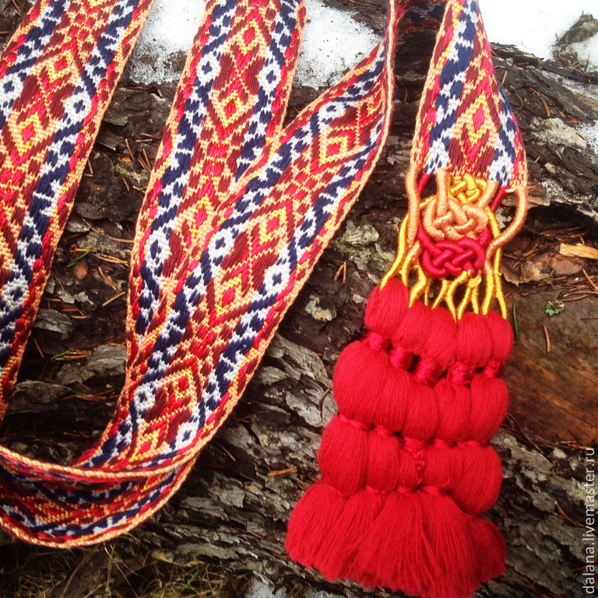
КУШАК (пояс)
В русской народной культуре с древних времен считалось, что нельзя ходить без пояса и креста – как важных символических атрибутов проявления духовности человека, выражения его души. Пояс считался священным предметом, оберегом, он «живот» (жизнь) оберегал.
Когда рождался маленький ребёнок,
на него надевали поясок из тёплой
шерсти, перевитый материнским
волосом. Считалось, что он наделён
волшебной силой.
Некоторые люди носили два пояса
всю свою жизнь: данный при крещении
(носился под одеждой), и второй –
поверх одежды.

Slide 18
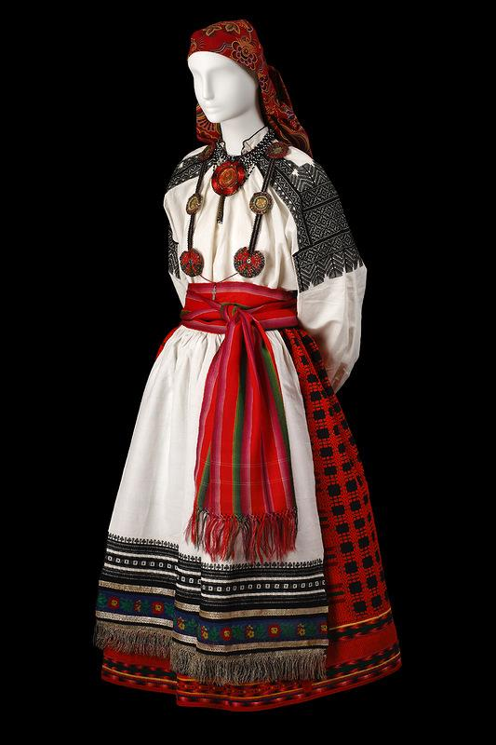
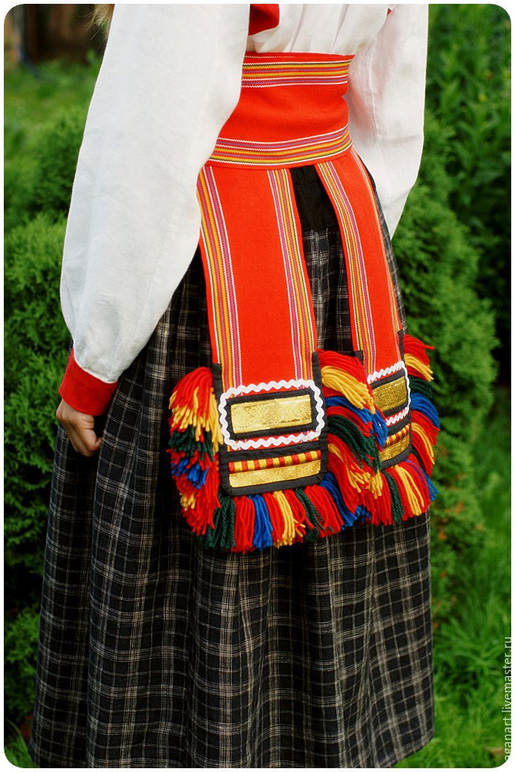
Кушак – широкий пояс для подпоясывания верхней одежды.
Изготавливался из ткани или из шерстяной пряжи, а его длина доходила до трёх метров.
Поверхность кушака
могла быть как
гладкой, так и с
рельефным узором.
Кушаком обёртывались два раза, начиная
спереди.
Женщины завязывали кушак только по
левой стороне, а мужчины – на любой
стороне.
Часто кушак не завязывали, а подтыкали
под него концы.

Slide 19
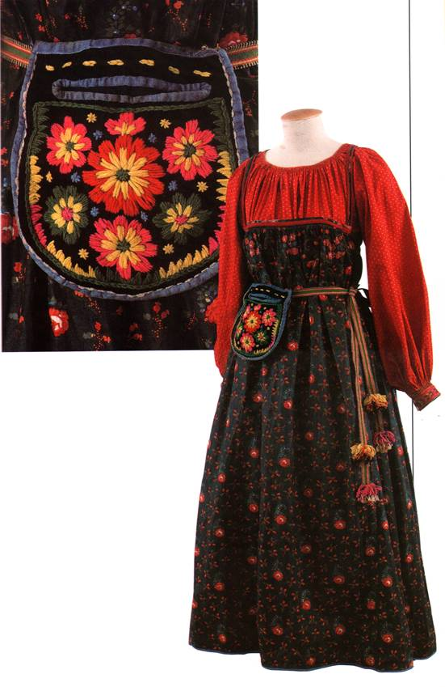
За пояс «закладывали» или подвешивали некоторые предметы. Например, меч, нож, оружие воины носили за поясом. К поясу в старину подвешивали зеркальце, игольницу, фигурки-обереги от нечистой силы, сглаза или мешочки для денег.
Распоясать человека, снять его
пояс – значит унизить, оскорбить.
А крылатое выражение
«распоясаться» в русском языке
означает «забыть о правилах
приличия», «вести себя непристойно»

Slide 20
ГОЛОВНЫЕ УБОРЫ
Наиболее роскошным являлись женские головные уборы. Их делали из лучших тканей, украшали серебряным и золотым шитьём, бисером, перьями, лентами, пуговицами и жемчугом
По нему можно было определить откуда женщина, её возраст, замужем ли она и социальную принадлежность.
Формы головных уборов были чрезвычайно разнообразны.
Головные уборы замужних женщин отличались от головных уборов девушек.

Slide 21
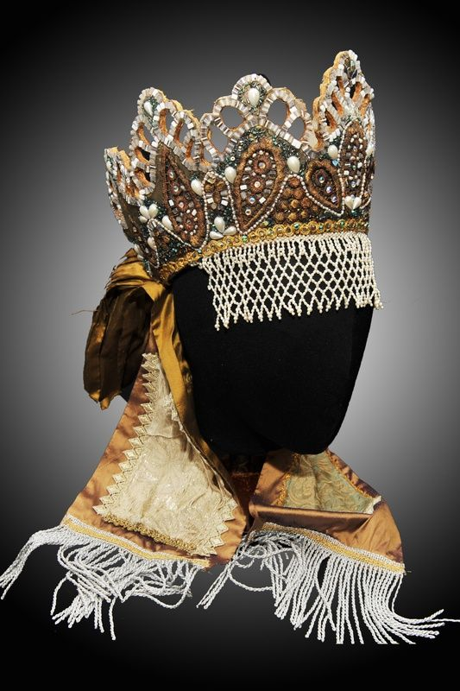
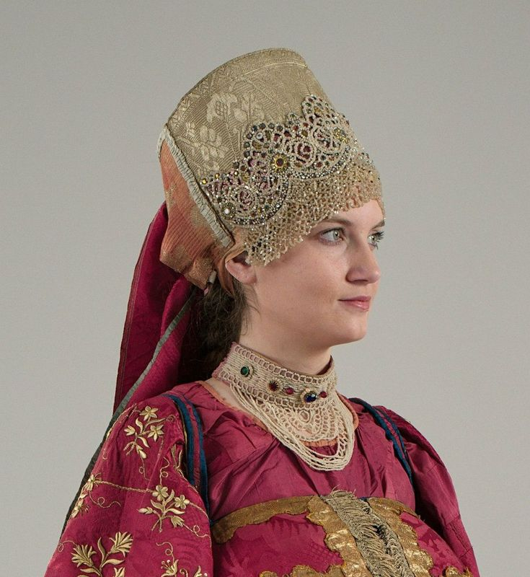
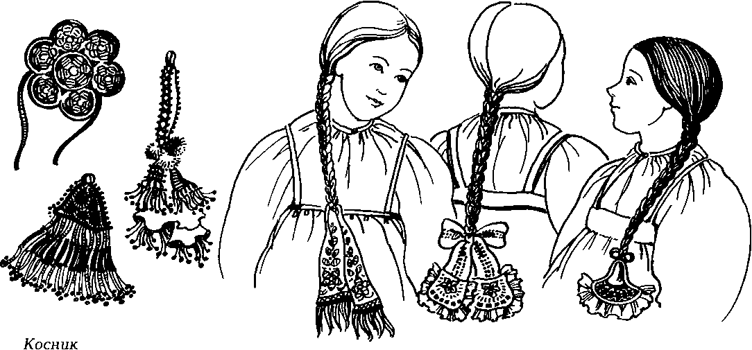
Незамужние девушки носили одну косу в знак того, что ещё одна – не замужем. Девичья коса считалась символом чести. Дёрнуть за косу значило – оскорбить девушку.
Голову девушки повязывали лентами, надевали венцы, повязки и обручи, оставляя волосы открытыми. А в косу вплетали косник.
ВЕНЕЦ
КОСНИК
ПОВЯЗКА

Slide 22
Если коса – это девичья краса, ее можно (и нужно) показывать, то после вступления в брак волосы непременно должны быть всегда скрыты от посторонних глаз. На русской свадьбе даже существовал специальный ритуал – подружки расплетали невесте девичью косу, заплетали две косы – теперь двое (муж и жена). Заплетенные таким образом волосы укладывали на голове, а затем покрывали одним из женских головных уборов так, чтоб даже прядка не выбивалась.
Считалось, что непокрытые волосы замужней женщины приносят несчастье. С непокрытой головой женщина не могла ни выйти на улицу, ни показаться дома.

Slide 23
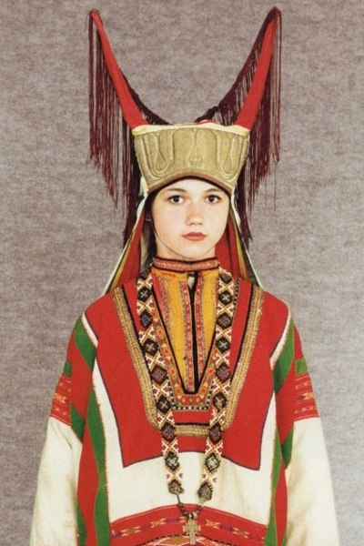
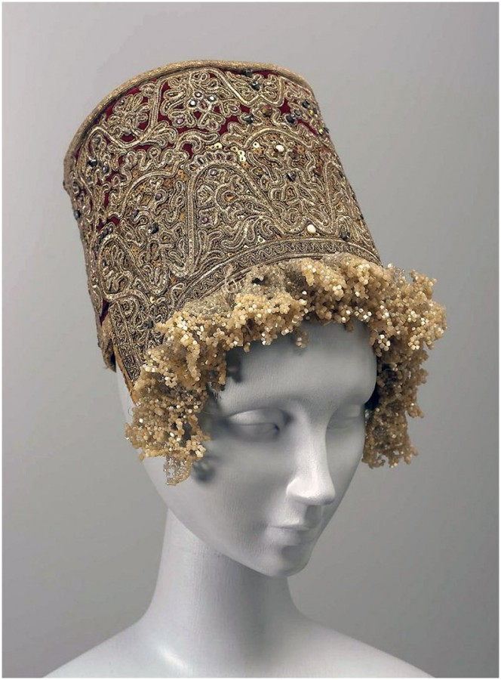
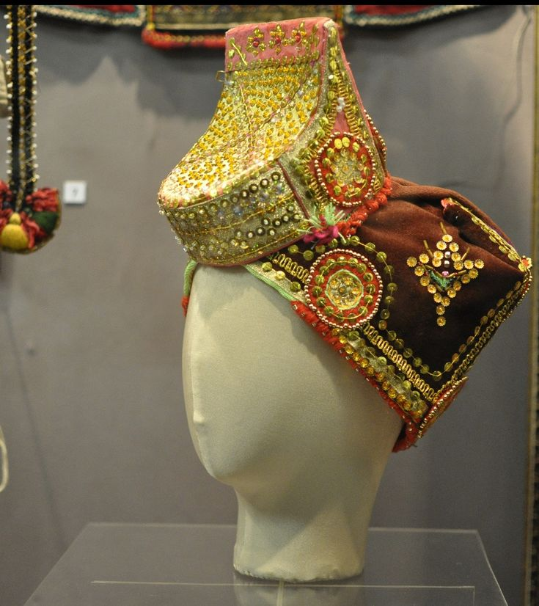
В женском головном уборе отражалась идея неба. Да и сами головные уборы имели птичьи названия: «кика» - произошло от слова «кичка» – утка; «кокошник» - от слова «кокош» – петух; «сорока» - от названия птицы.
  КИЧКА (рогатая) КОКОШНИК СОРОКА

Slide 24
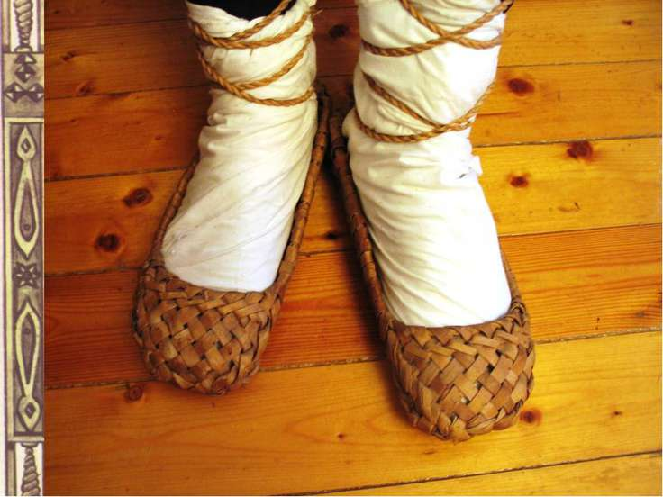
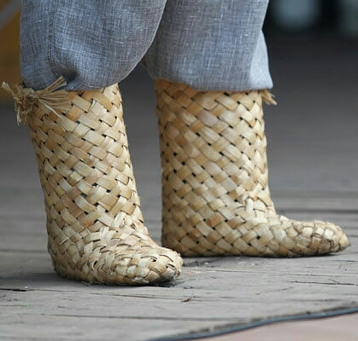
ОБУВЬ
Русская обувь славилась своей необычностью и, в отличие от одежды, не претерпела существенных изменений в течение почти всей нашей истории.
Самым распространенным видом летней обуви были лапти, иначе их называли ступни северные или лычники. В некоторых уездах бытовали сапоги плетёные из бересты и лыка, с высоким голенищем. Удобство плетёной обуви было очевидно, она была лёгкой, дешёвой. В жару в ней ноги не потели, в грязь и слякоть она сохла прямо «на ходу».

Slide 25
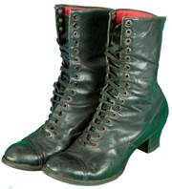
Носили также и кожаную обувь. Самой распространенной женской кожаной обувью были сапоги, полусапожки, башмаки («коты»).

Slide 26
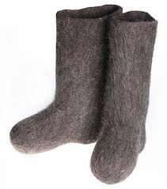
В зимнее время носили валяную обувь – валенки.
Изготавливали их деревенские мастера (катовалы) из овечьей шерсти.
Некоторые валенки красили в чёрный цвет, другие оставались неокрашенными.

Slide 27
За время своего существования национальный русский костюм практически не менялся. Понятия моды было менее переменчивым, чем сейчас, поэтом один и тот же фасон могли носить несколько поколений одной семьи.

